Slide 1
Themen
Gestaltung der Sekundarstufe I
Bildungswege nach der Volksschule

Slide 2
Schultypen der Sekundarstufe I Sek B (Basisanforderungen): Kreisschule Bechburg Sek E (Erweiterte Anforderungen): Kreisschule Bechburg Sek P (Progymnasium): Kreisschule Thal in Balsthal für Oensingen und Kreisschule Gäu in Neuendorf für Kestenholz

Slide 3
Sek B | Sek E | Sek P
- Berufslehre mit Basis- bzw. Grundanforderungen | - Berufslehre mit erweiterten Anforderungen (mit und ohne Berufsmaturität) Fachmittelschule (4,7) Gymnasium (5,2) | - Gymnasiale- Maturitätsschule Bilinguale Matur möglich

Slide 4
Anforderungen
Sek B | Sek E | Sek P
genügende bis durchschnittliche Leistungen (tiefer als 4,6) individuell der Klasse angepasstes Lerntempo Leistung unter gezielter Anleitung kann Gelerntes in Alltagssituationen anwenden | durchschnittliche bis gute Leistungen in allen Promotionsfächern (ab 4,6) stoffplanorientiertes Lerntempo Leistungen selbständig und unter Anleitung begreift neue Lerninhalte schnell | überdurchschnittliche Leistungen in allen Promotionsfächern (ab 5,2) hohes Lerntempo Leistungen vorwiegend selbständig braucht keine Hilfe, um anspruchsvollen Gedankengängen zu folgen

Slide 5
Sekundarschule B
Sek B Basisanforderungen (30 bis 40 %)
3 Jahre
Berufslehre mit Grund- bzw. Basisansprüchen
Nach der 7. und 8. Klasse ist ein Übertritt in die Sek E möglich.

Slide 6
Sekundarschule E
Sek E Erweiterte Anforderungen
(40 bis 50 %)
3 Jahre
Erhöhte Berufsanforderungen (Berufsmaturität)
Durchschnittliche bis gute Leistungen
Nach der 7. Klasse ist ein Übertritt in die Sek P möglich.
Nach dem 9. Schuljahr ist ein Übertritt ins Gymnasium oder die FMS möglich.

Slide 7
Sekundarschule P
Sek P Überdurchschnittliche Anforderungen (15 bis 20 %)
2 Jahre
Überdurchschnittliche Leistungen
Ausbildung wird auf die Bedürfnisse der Kantonsschulen ausgerichtet
Wahlpflichtfach: Latein oder Wissenschaft / Technik
Ziel: Maturitätsschule

Slide 8
Anschlusslösungen KSB 2015 -2022 (8 Jahre)
 | Sek B | Sek E
Anlageführer | 5
Assistentin Gesundheit und Soziales | 6
Anlagen- und Apparatebauer |  | 1
Automatiker |  | 13
Automobilfachmann | 8
Automobilmechatroniker | 1 | 1
Bäcker-Konditor |  | 1
Bekleidungsgestalterin |  | 1
Baumaschinenmechaniker |  | 1
Bootsfachwart |  | 1

Slide 9
 | Sek B | Sek E
Büroassistentin | 6
Carrosserielackierer | 1
Coiffeuse | 3 | 2
Dentalassistentin | 15 | 1
Detailhandelsassistentin | 2
Detailhandelsfachmann/-frau | 16 | 2
Drogistin |  | 1
Elektroinstallateur | 3 | 6
Elektroplaner |  | 3
Fachfrau/ -mann Betreuung | 4 | 1
Fachfrau/ -mann Gesundheit | 18 | 15
Fachfrau/ -mann Betriebsunterhalt | 3
Fachfrau/ -mann Hauswirtschaft | 1
Fachfrau/ -mann öffentlicher Verkehr
Fahrzeugschlosser |  | 1

Slide 10
 | Sek B | Sek E
Floristin | 2
Forstwart | 2
Gebäudetechnikplaner |  | 2
Gestalterin Werbetechnik |  | 1
Geomatiker |  | 1
Gipser | 1
10. Schuljahr / Sprachschule / Vorkurs | 8 | 4
Haustechnikpraktiker | 1
Hauswirtschaftspraktiker | 1
Heizungsinstallateur | 1 | 2
Hotelfachfrau |  | 1
Hotelkommunikationsfachfrau | 1
ICT-Fachmann | 1
Informatiker |  | 11
Kaufmann/-frau B-Profil | 2 | 1
Kaufmann/-frau E-Profil | 3 | 58
Kaufmann/-frau M-Profil |  | 8
Kleinkindererzieherin | 1
Koch/Köchin | 4 | 3

Slide 11
 | Sek B | Sek E
Konstrukteur |  | 2
Laborantin |  | 1
Lackierassistent | 2
Landschaftsgärtner | 1 | 1
Landwirt |  | 2
Logistiker | 23 | 1
Lüftungsanlagenbauer |  | 1
Maurer |  | 1
Maler | 2
Mechanik Praktiker | 1
Mediamatiker |  | 2
Medientechnologe |  | 1
Medizinische Praxisassistentin | 6 | 5
Milchpraktiker | 1
Montage-Elektriker | 5
Montagetechniker | 1
Ofenbauer |  | 1
Pflegepraktikum | 7
Pharma-Assistentin |  | 3
Polybauer , Metallbauer | 3

Slide 12
 | Sek B | Sek E
Polymechaniker | 9 | 15
Produktionsmechaniker | 16 | 1
Raumausstatterin |  | 1
Reifenpraktiker | 2
Restaurationsfachfrau |  | 1
Sanitärinstallateur | 4 | 1
Schmied | 1
Schreiner | 2 | 5
Spengler | 5
Strassenbauer | 1
Strassentransportfachmann |  | 1
Systemgastronomiefachmann |  | 1
Tiermedizinische Praxisassistentin |  | 3
Uhrmacher |  | 2
Zeichner Fachr. Architektur |  | 7
Zimmermann | 1 | 1

Slide 13
 | Sek B | Sek E
Kantonsschule MAR |  | 15
Kantonsschule FMS |  | 9
Berufsvorbereitungsjahr, Sozialjahr, Startpunkt Wallierhof | 28 | 3
Offen / Step 4 / Integrationsjahr | 27 | 1
Berufsbildung | 213 | 180

Slide 14
Statistik Schulabgänger 2022 Kanton Solothurn
Gesamtzahl Schulabgänger | 2535
Berufliche Grundbildung | 1396
Allgemeinbildende Schulen | 747
Brückenangebot | 219
Verbleib in der Volksschule | 52
Andere Lösung | 75
Keine Anschlusslösung | 46

Slide 15
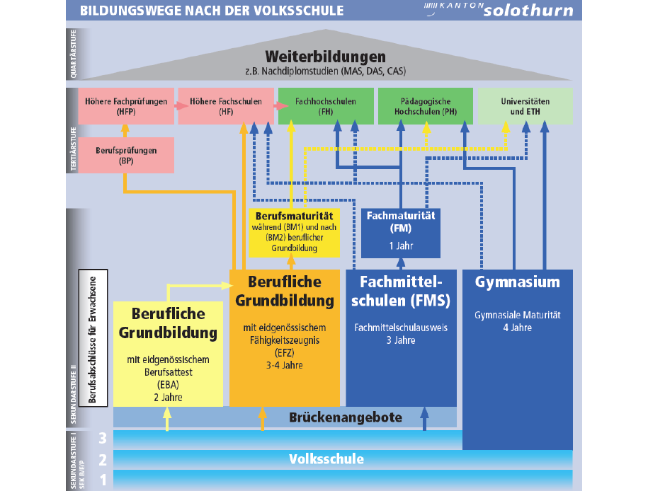
Bildungswege nach der Volksschule

Slide 16
Sekundarstufe I
Sekundarschule B und E
Jurastrasse 4
4702 Oensingen
Telefon 062 388 34 44
E-Mail schulleitung@ksbechburg.ch
www.ksbechburg.ch
Vielen Dank für Ihre Aufmerksamkeit.

